Slide 1
Кращі агропрактики та демоферми
Програма USAID з аграрного і сільського розвитку (АГРО)
12.10.2021
Роман Корінець
керівник проекту «Українська мережа демонстраційних ферм»

Slide 2
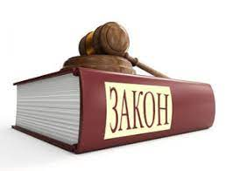
Кращі агропрактики та демоферми - інструменти дорадництва
Закон України
Про сільськогосподарську дорадчу діяльність
сільськогосподарська дорадча діяльність - сукупність дій та заходів, спрямованих на задоволення потреб особистих селянських та фермерських господарств, господарських товариств, інших сільськогосподарських підприємств усіх форм власності і господарювання, а також сільського населення у підвищенні рівня знань та вдосконаленні практичних навичок прибуткового ведення господарства;
Основними завданнями дорадчої діяльності є:
підвищення рівня знань і вдосконалення практичних навичок прибуткового ведення господарства суб’єктів господарювання, які здійснюють діяльність у сільській місцевості, та сільського населення в умовах ринкової економіки;
Основними методами дорадчої діяльності є:
… демонстраційні покази форм і методів роботи суб’єктів господарювання, які здійснюють діяльність у сільській місцевості, та сільського населення;

Slide 3
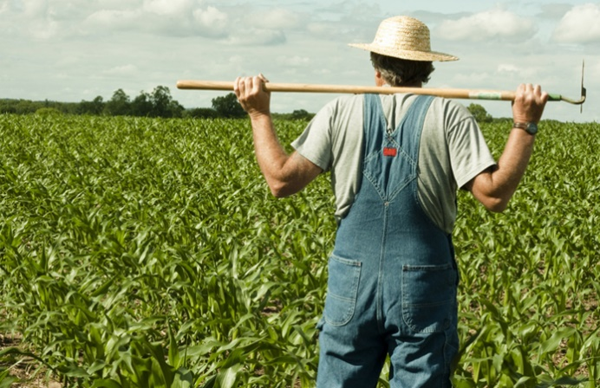
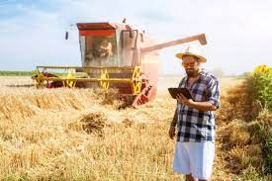
Від кращих агропрактик до демонстарційних ферм

Slide 4
Кращі агропрактики та демоферми
Програма USAID з аграрного і сільського розвитку (АГРО)
Роман Корінець
керівник проєкту «Українська мережа демонстраційних ферм»
best.agropract@gmail.com
0975747327

